Slide 1


Impariamo il coreano!
Ottava lezione
Con prof. Ropi Oppa

Slide 2


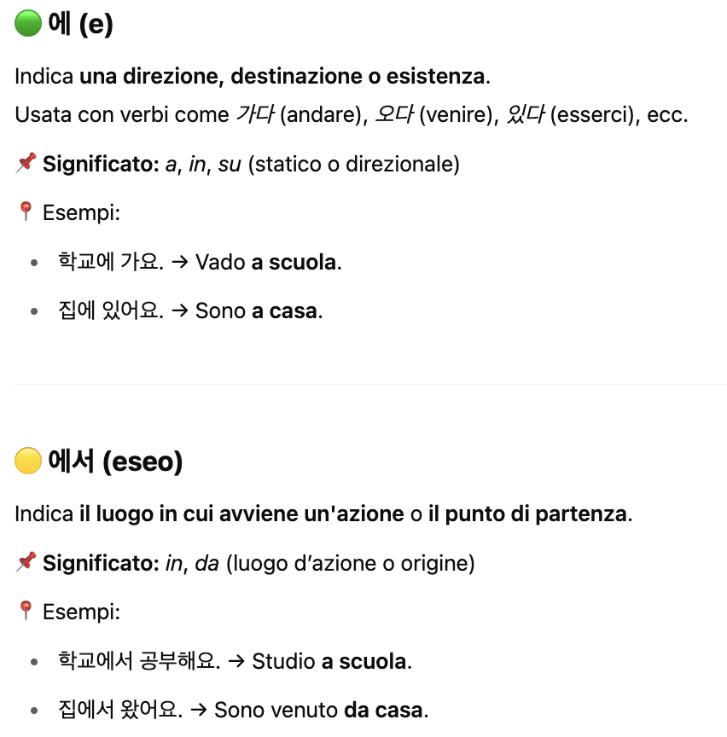



Come nasce il coreano?
목차

Slide 3
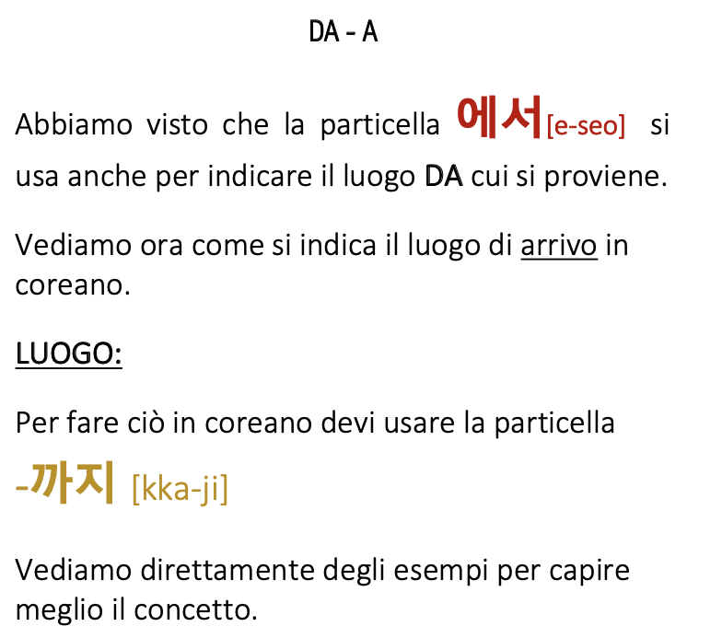

Come nasce il coreano?

Slide 4
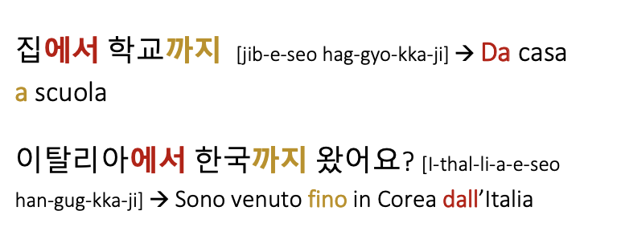

Come nasce il coreano?
목차

Slide 5
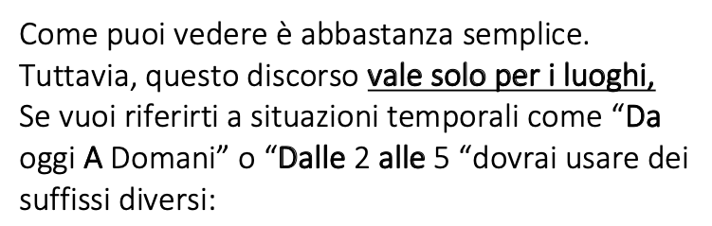
Come nasce il coreano?

Slide 6
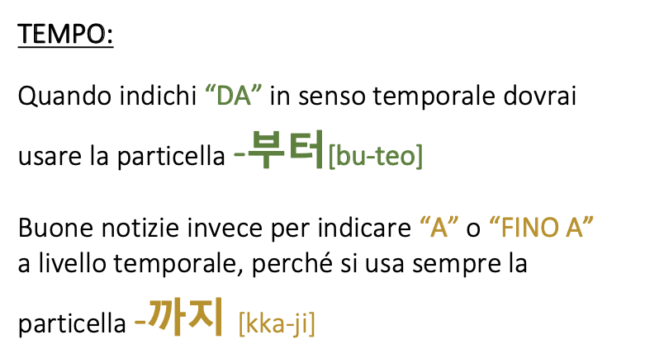




Come nasce il coreano?
목차

Slide 7
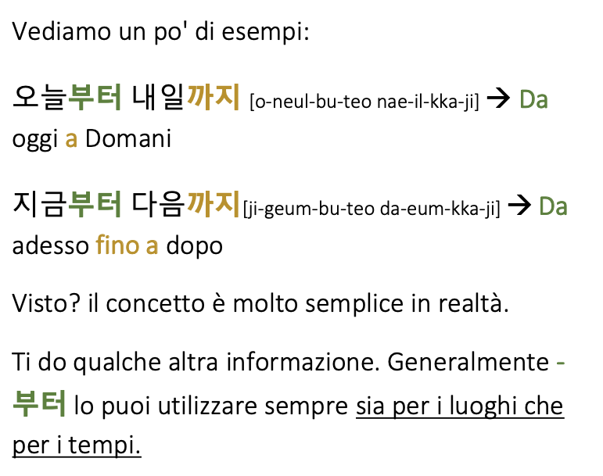

Come nasce il coreano?
목차

Slide 8
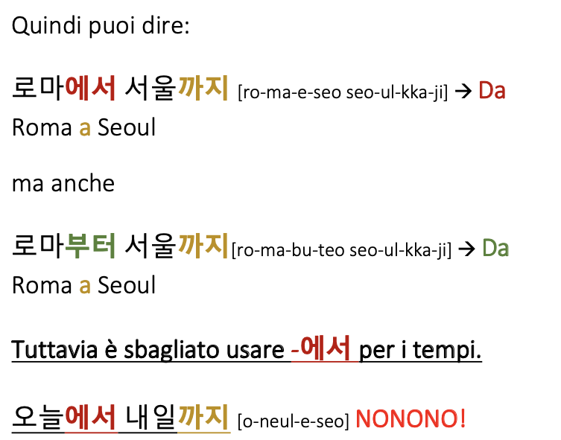




Come nasce il coreano?
목차

Slide 9
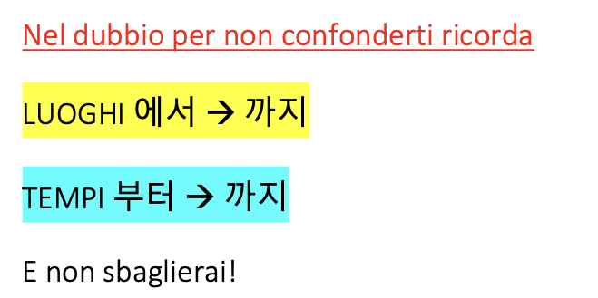
Come nasce il coreano?
목차

Slide 10
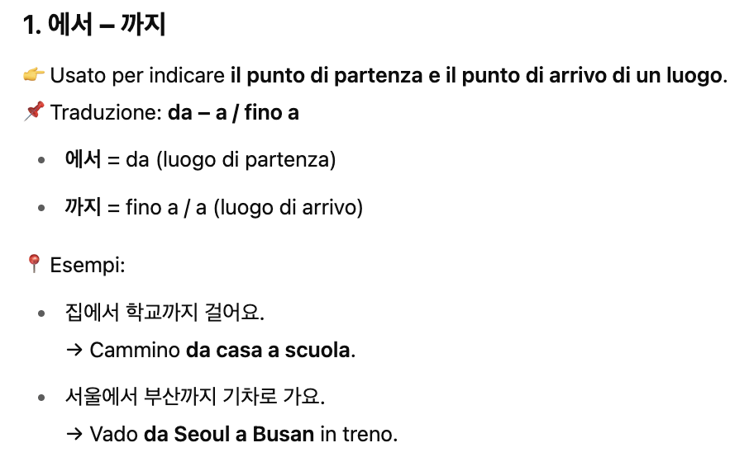
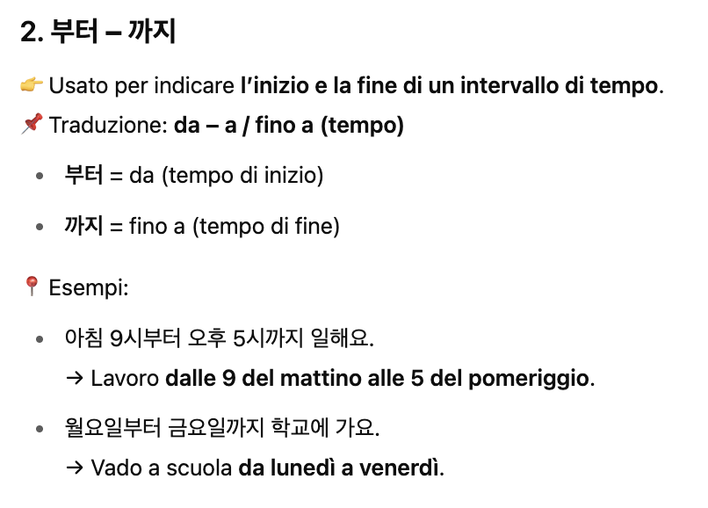


Come nasce il coreano?

Slide 11
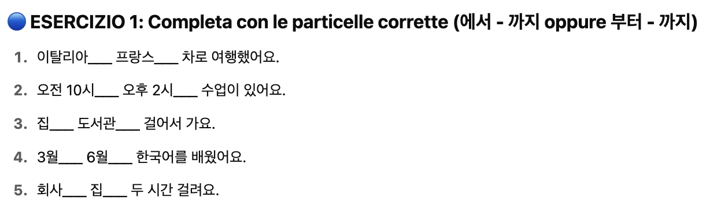

Come nasce il coreano?

Slide 12


Chi è l’inventore dell’alfabeto coreano?
목차

Slide 13
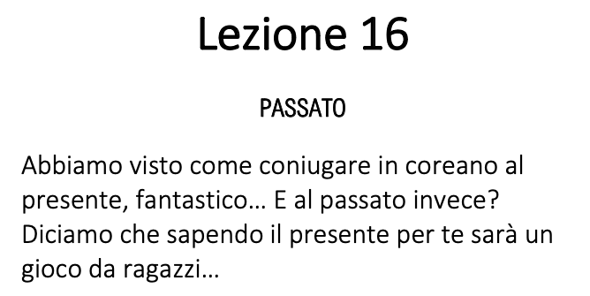
Chi è l’inventore dell’alfabeto coreano?
목차

Slide 14
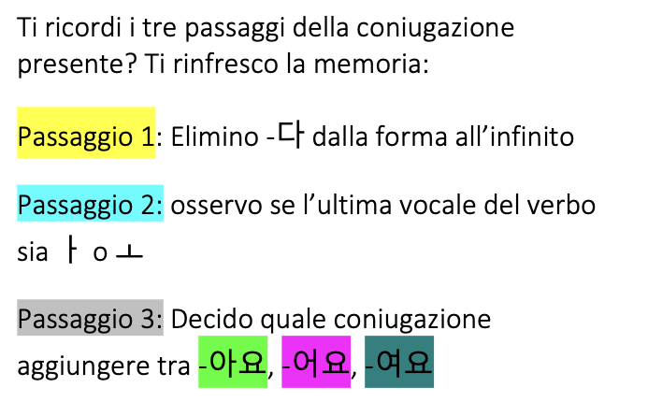


Chi è l’inventore dell’alfabeto coreano?
목차

Slide 15
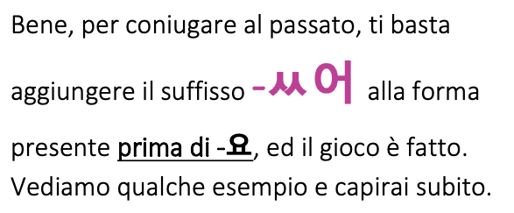
Chi è l’inventore dell’alfabeto coreano?
목차

Slide 16
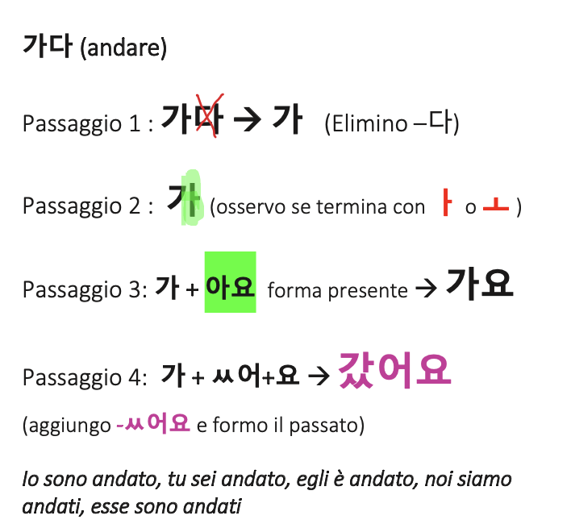



Chi è l’inventore dell’alfabeto coreano?
목차

Slide 17
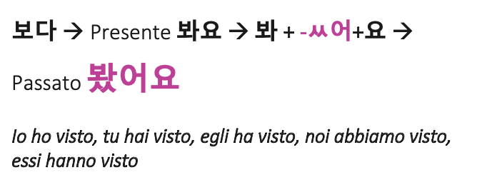
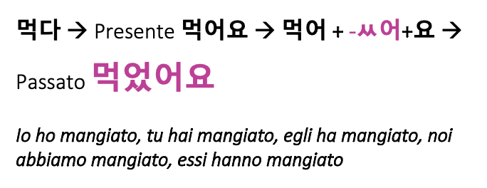



Chi è l’inventore dell’alfabeto coreano?
목차

Slide 18
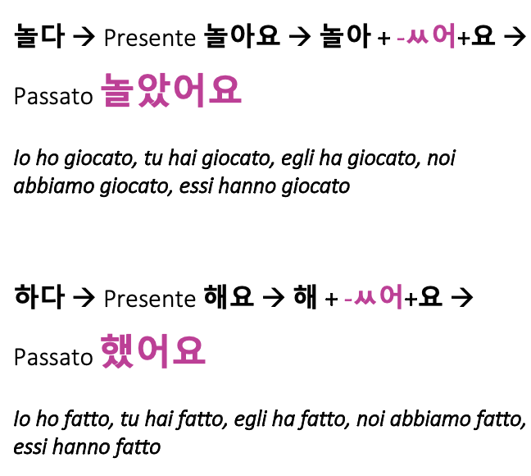



Chi è l’inventore dell’alfabeto coreano?
목차

Slide 19
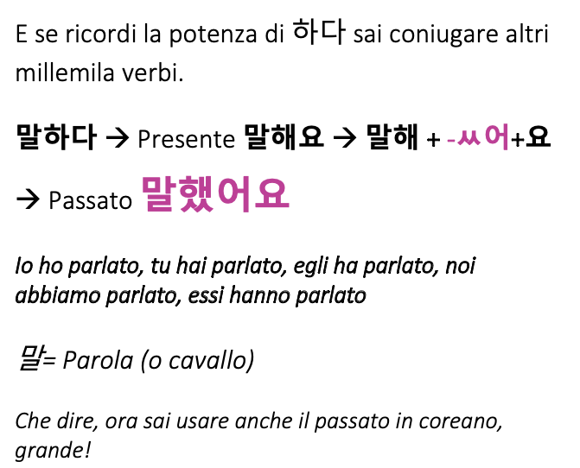
Chi è l’inventore dell’alfabeto coreano?
목차

Slide 20
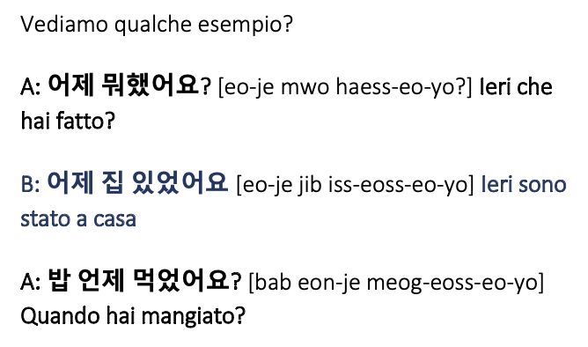



Chi è l’inventore dell’alfabeto coreano?
목차

Slide 21
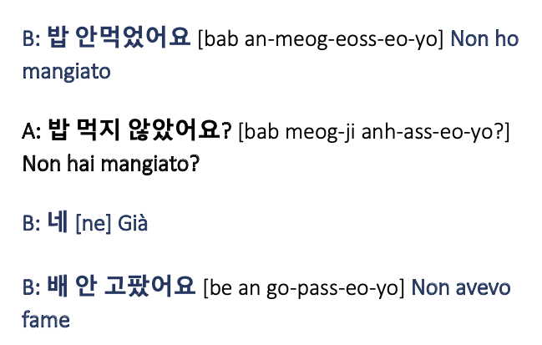




Chi è l’inventore dell’alfabeto coreano?
목차

Slide 22
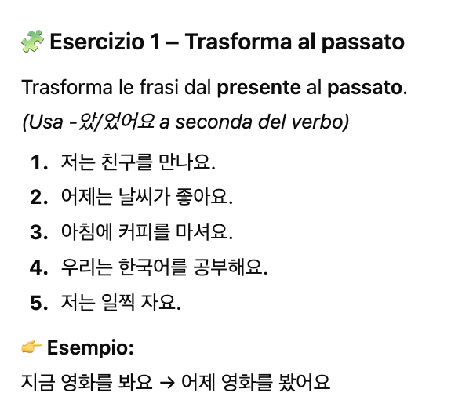
Chi è l’inventore dell’alfabeto coreano?
목차

Slide 23







Chi è l’inventore dell’alfabeto coreano?
목차
가 거 기 ㄱ 고 구

Slide 24
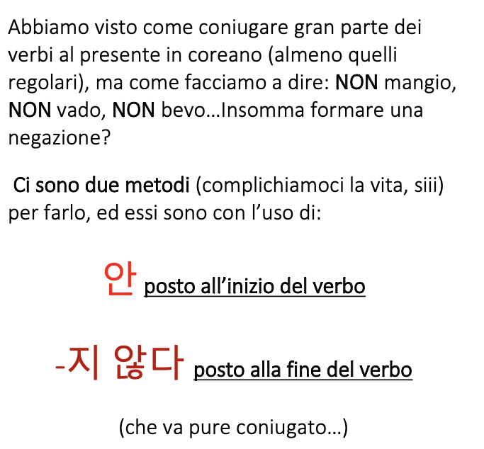



Chi è l’inventore dell’alfabeto coreano?
목차

Slide 25
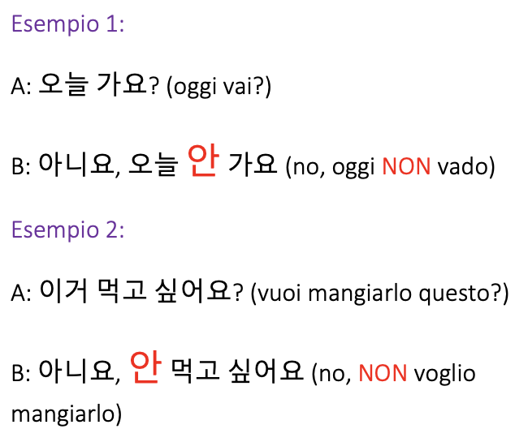
Chi è l’inventore dell’alfabeto coreano?
목차

Slide 26
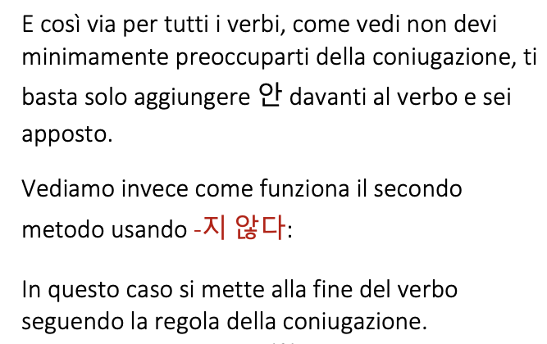
Chi è l’inventore dell’alfabeto coreano?
목차

Slide 27
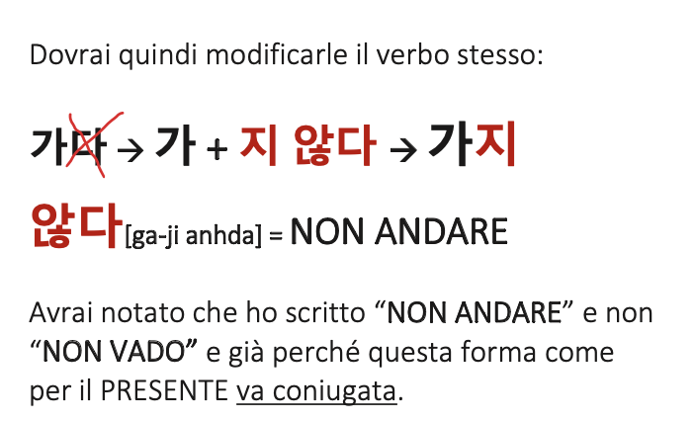




Chi è l’inventore dell’alfabeto coreano?
목차

Slide 28
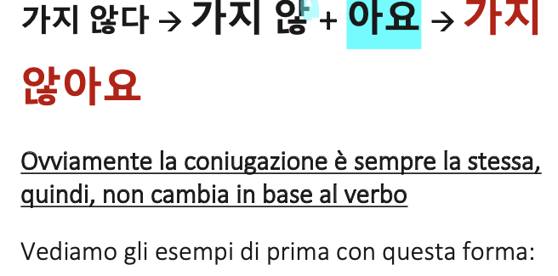
Chi è l’inventore dell’alfabeto coreano?
목차

Slide 29
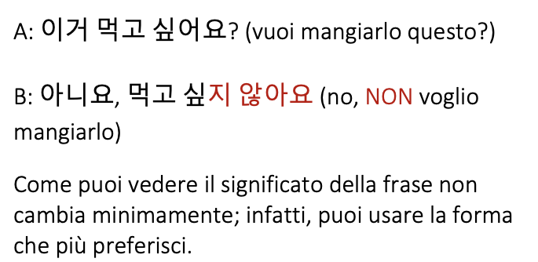


Chi è l’inventore dell’alfabeto coreano?
목차

Slide 30
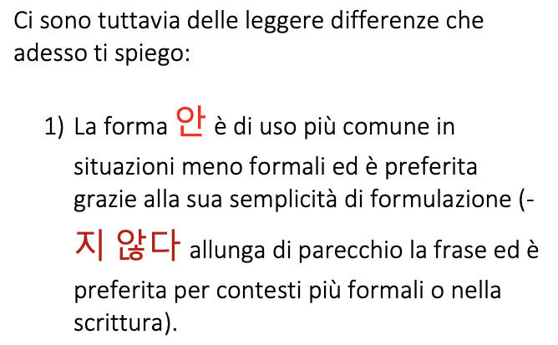
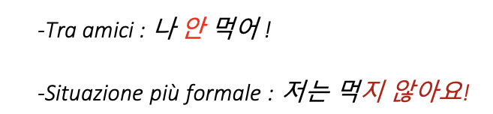
Chi è l’inventore dell’alfabeto coreano?
목차

Slide 31
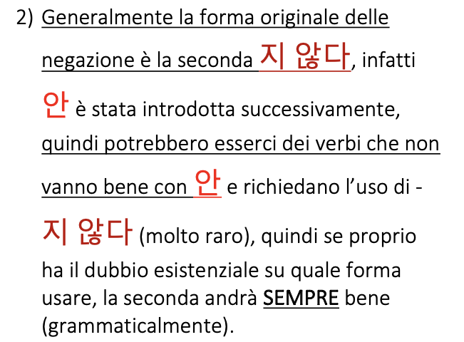
Chi è l’inventore dell’alfabeto coreano?
목차

Slide 32
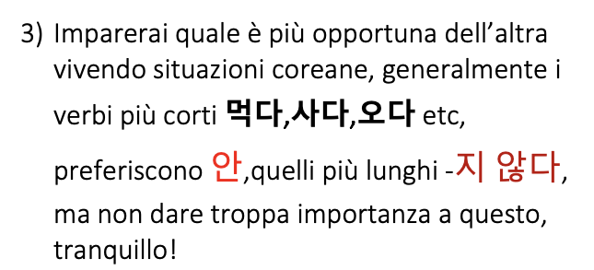
Chi è l’inventore dell’alfabeto coreano?
목차

Slide 33
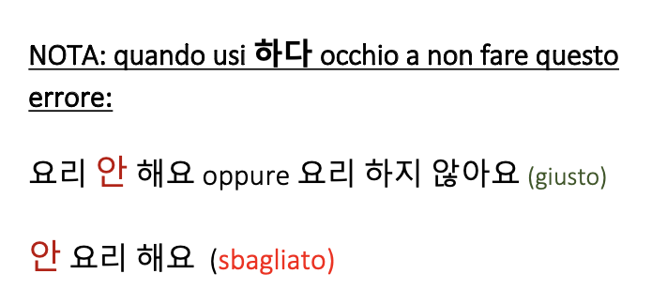













Chi è l’inventore dell’alfabeto coreano?
목차

Slide 34
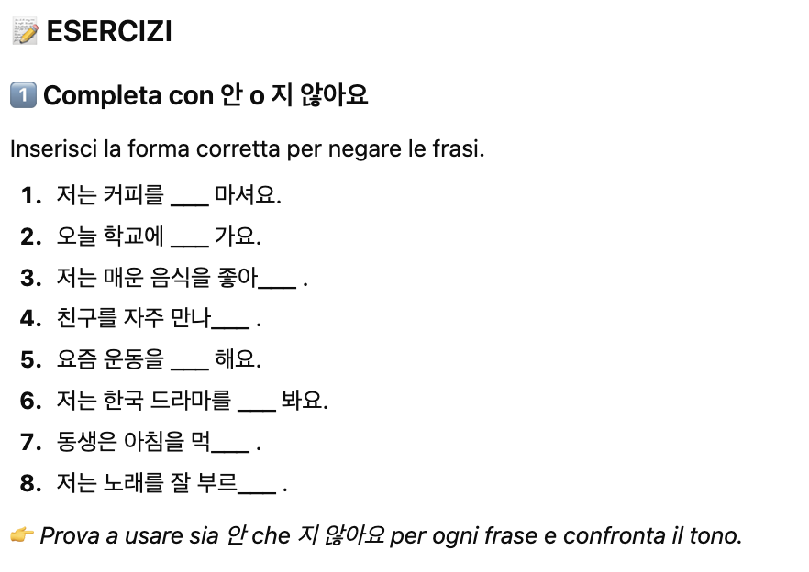
Chi è l’inventore dell’alfabeto coreano?
목차

